Slide 1
</> |
ShireTec
Zwischenstand 07.01.2022

Slide 2
Agenda
Arbeitsweise
Meetingstruktur
Zielgruppenanalyse
Auswirkungen auf Marketing
Kosten/Nutzen-Analyse
Risikoanalyse
ERM-Diagramm
Use-Case-Schablone
Aktivitätsdiagramm
Architektur
Algorithmenbeschreibung
Entscheidungstabelle

Slide 3
Arbeitsweise → Scrum
Sprint
Artefakte
1-8 Wochen
Sprint Goal: nutzbares product increment
Meetings je Sprint
Beginn: Sprint Planning
Sprint Daily (Daily Scrum ~ 15 Min)
Abschluss: Sprint Review
Abschluss: Sprint Retro
Organisation über Kanban-Board (Product & Sprint Backlog)
Rollen
Scrum Master: Jana
Product Owner: Valentin
Sales: Caro
Developers: Valentin, André, Jana, Caro
Architect: André

Slide 4
Meetingstruktur
Meetingart | Zeitpunkt(e) | Inhalt
Sprint Planning | 10.12.2021 | Rollenverteilung (Scrum) Backlog erstellen Zeitplanung Aufgabenverteilung
Sprint Daily (in unserem Fall nicht täglich, aber regelmäßig) | 04.01.2021 + vor nächsten Sprint Reviews | Update Fortschritt der einzelnen Teammitglieder (1 Min/ Person) Besprechung Blocker B.B. Anfragen an Scrummaster B.B. Diskussion
Sprint Review | 07.01.2022 13.01.2022 18.01.2022 25.01.2022 | Präsentation der Sprintergebnisse ggü. Product Owner und Stakeholdern
Sprint Retro | Nach Sprint Review | Rückwirkende Analyse der Zusammenarbeit des Teams

Slide 5
Zielgruppenanalyse
Zielgruppen
Personae
1. Junge Erwachsene im Alter zwischen 17 und 30 Jahren mit geringem Einkommen und Technikbegeisterung
2. Erwachsene im mittleren Alter zwischen 31 und 60 Jahren mit mittlerem Einkommen
Name: Tom Weber Alter: 27 Wohnort und -situation: urban, Szene-Stadtteil, allein in einer Altbau-Wohnung Beruf und -bildung: Student mit geringem Einkommen Interessen: Fitness, Mode, Technik Werte: Umweltbewusstsein, Nachhaltigkeit Kaufverhalten: vorrangig online, Kleidung möglichst fair, Investitionen mit Bedacht
Name: Katharina Müller Alter: 47 Wohnort und -situation: mäßig urban, Vorstadt, mit Familie in moderner Wohnung Beruf und -bildung: moderner Beruf mit mäßigem Einkommen Interessen: IT, Technik, Modelleisenbahnen Werte: Zukunftssicherheit, Stabilität Kaufverhalten: wenig online, intensive Betrachtung vor bereits geringen Investitionen, insgesamt Fokus auf Qualität

Slide 6
Auswirkungen auf Marketing
Leitfragen:
Wie lässt sich der Emotion Detector erfolgreich als Kaufargument vermarkten?
Was für Auswirkungen hat die Einführung des Emotion Detectors auf den Absatz der Bankprodukte?
Welche Zweifel hegen Zielgruppen und wie räumt man diese aus?

Slide 7
Kosten/Nutzen Analyse
Kosten | Euro
Einmalige Kosten | 70.745
Wiederkehrende Kosten / Monat | 1.630
Gesamtkosten (nach 5 Jahren): | 766.260
Nutzen | Euro
Kosteneinsparung / Monat | 5.570
Weitere Vorteile / Monat | 1.500
Gesamtnutzen (nach 5 Jahren): | 2.234.880

Slide 8
Risikoklassifizierng
Eintritts­wahrschein­lichkeit | Sehr hoch (4) | 4 | 8 | 12 | 16
 | Hoch (3) | 3 | 6 | 9 | 12
 | Mittel (2) | 2 | 4 | 6 | 8
 | Gering (1) | 1 | 2 | 3 | 4
 |  | Gering (1) | Mittel (2) | Hoch (3) | Sehr Hoch (4)
 | Schaden

Slide 9
Risikoanalyse
Szenario | Schaden | Ursache | Schadens-klasse | Eintrittswahr-scheinlichkeit | Risiko | Vorgehen
Unpassende Empfehlung | Beschwerde/ Rufbeschädigung | Falsche Einstufung durch Modell | gering | hoch | 3 | Entschädigung/ Nachtraining
Kamera-Aufnahmen werden missbraucht | Aufnahmen der Kunden werden gestohlen | Sicherheits- lücke in der Software | Sehr hoch | gering | 4 | Nachverfolgung einschalten, Sicherheitlücke patchen
Hardware liegt offen | Kunde erhält Stromschlag | Beschädigte Hardware | hoch | gering | 3 | Hardware ersetzen

Slide 10
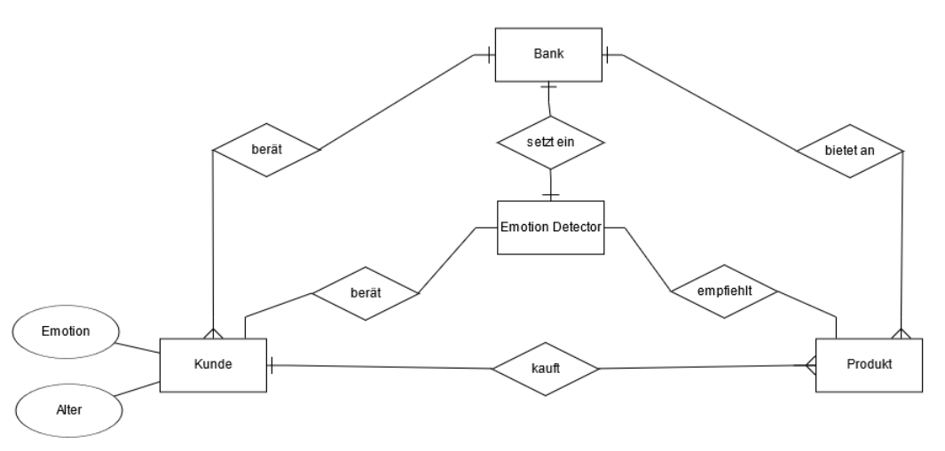
ERM-Diagramm
Notes:
Crowfoodnotation
Querstrich: 1
Dreieck: Many

Slide 11
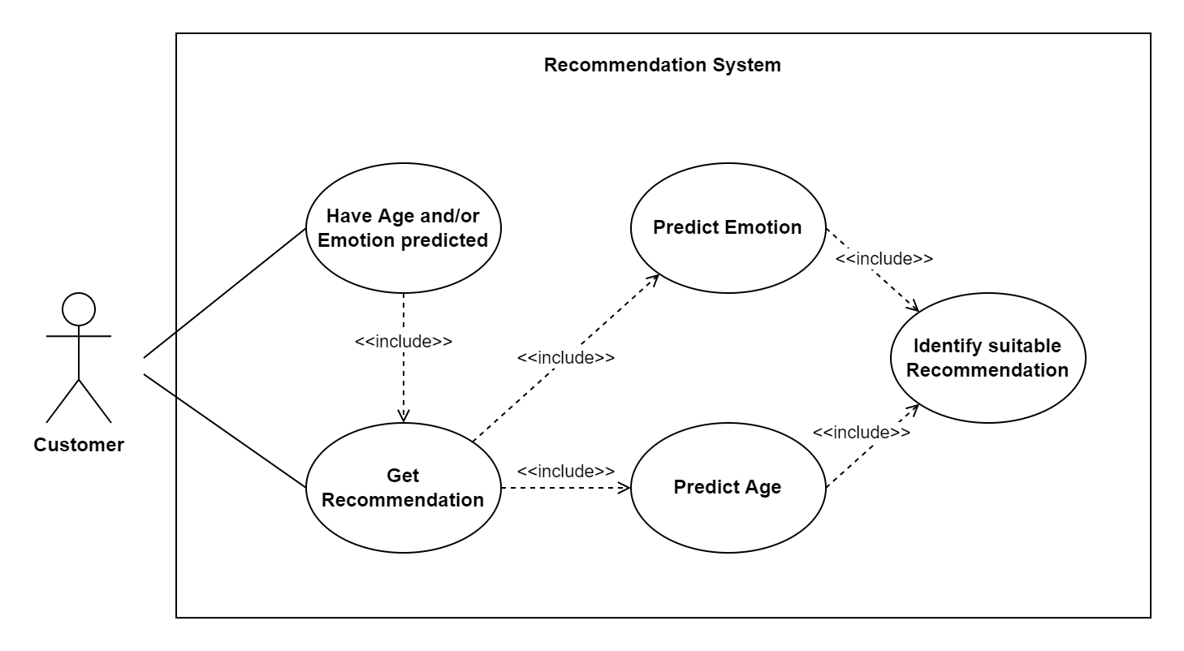
Use-Case-Schablone

Slide 12
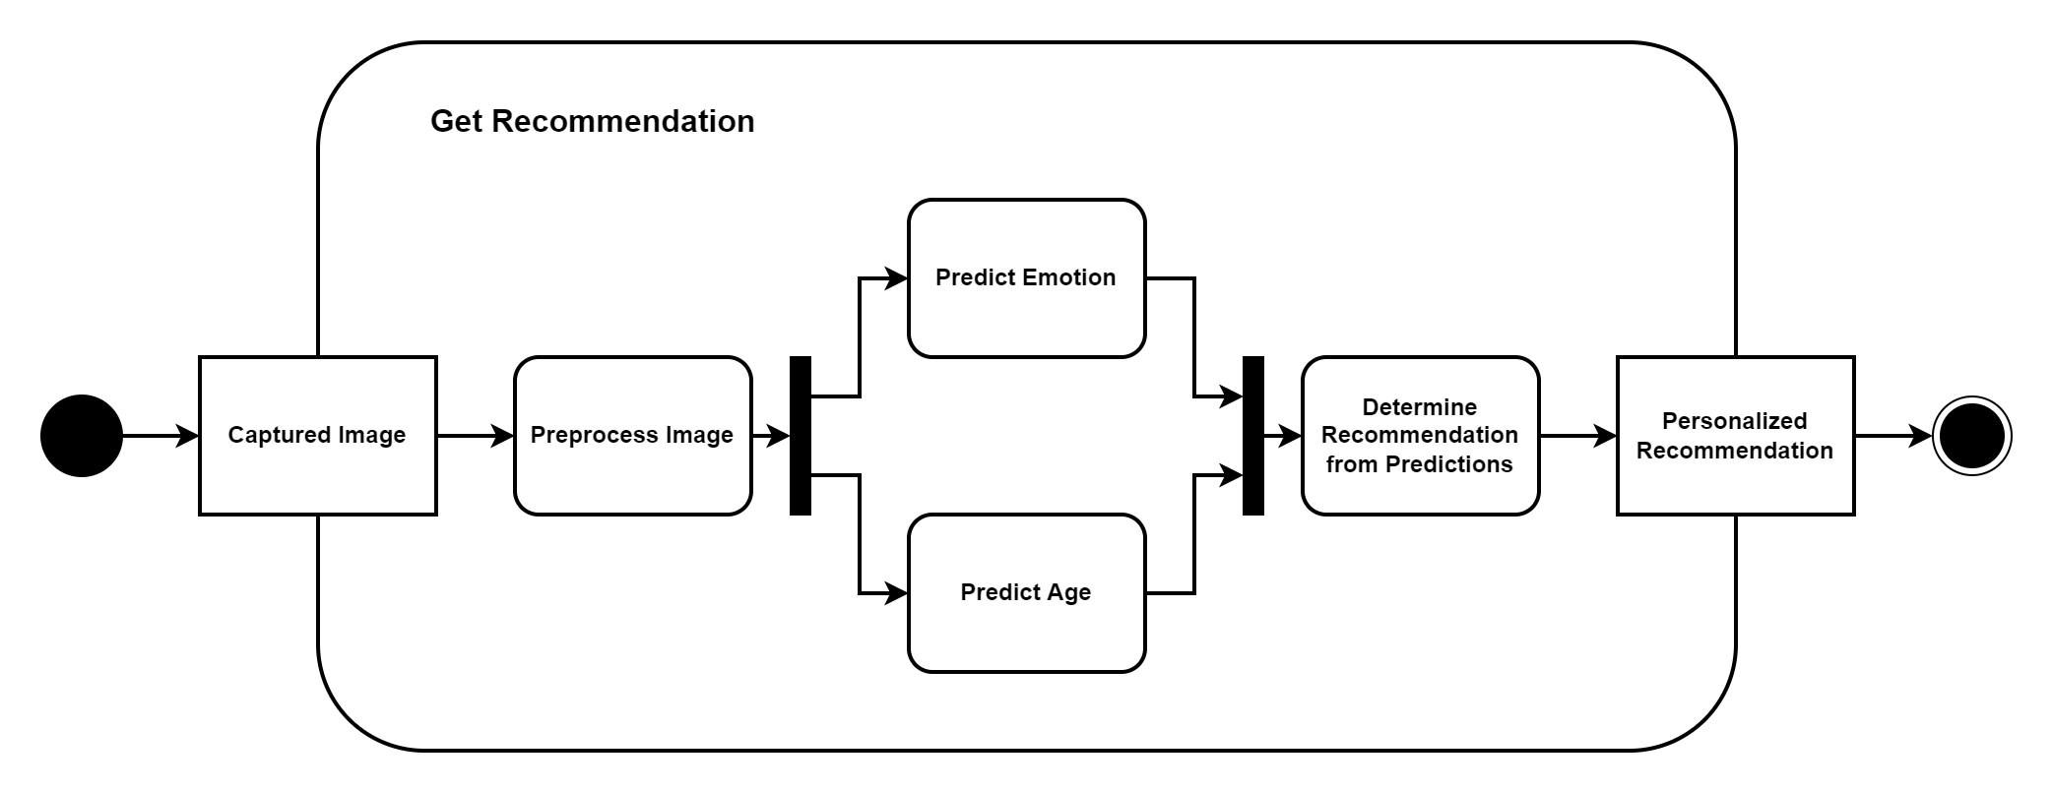
Aktivitätsdiagramm

Slide 13
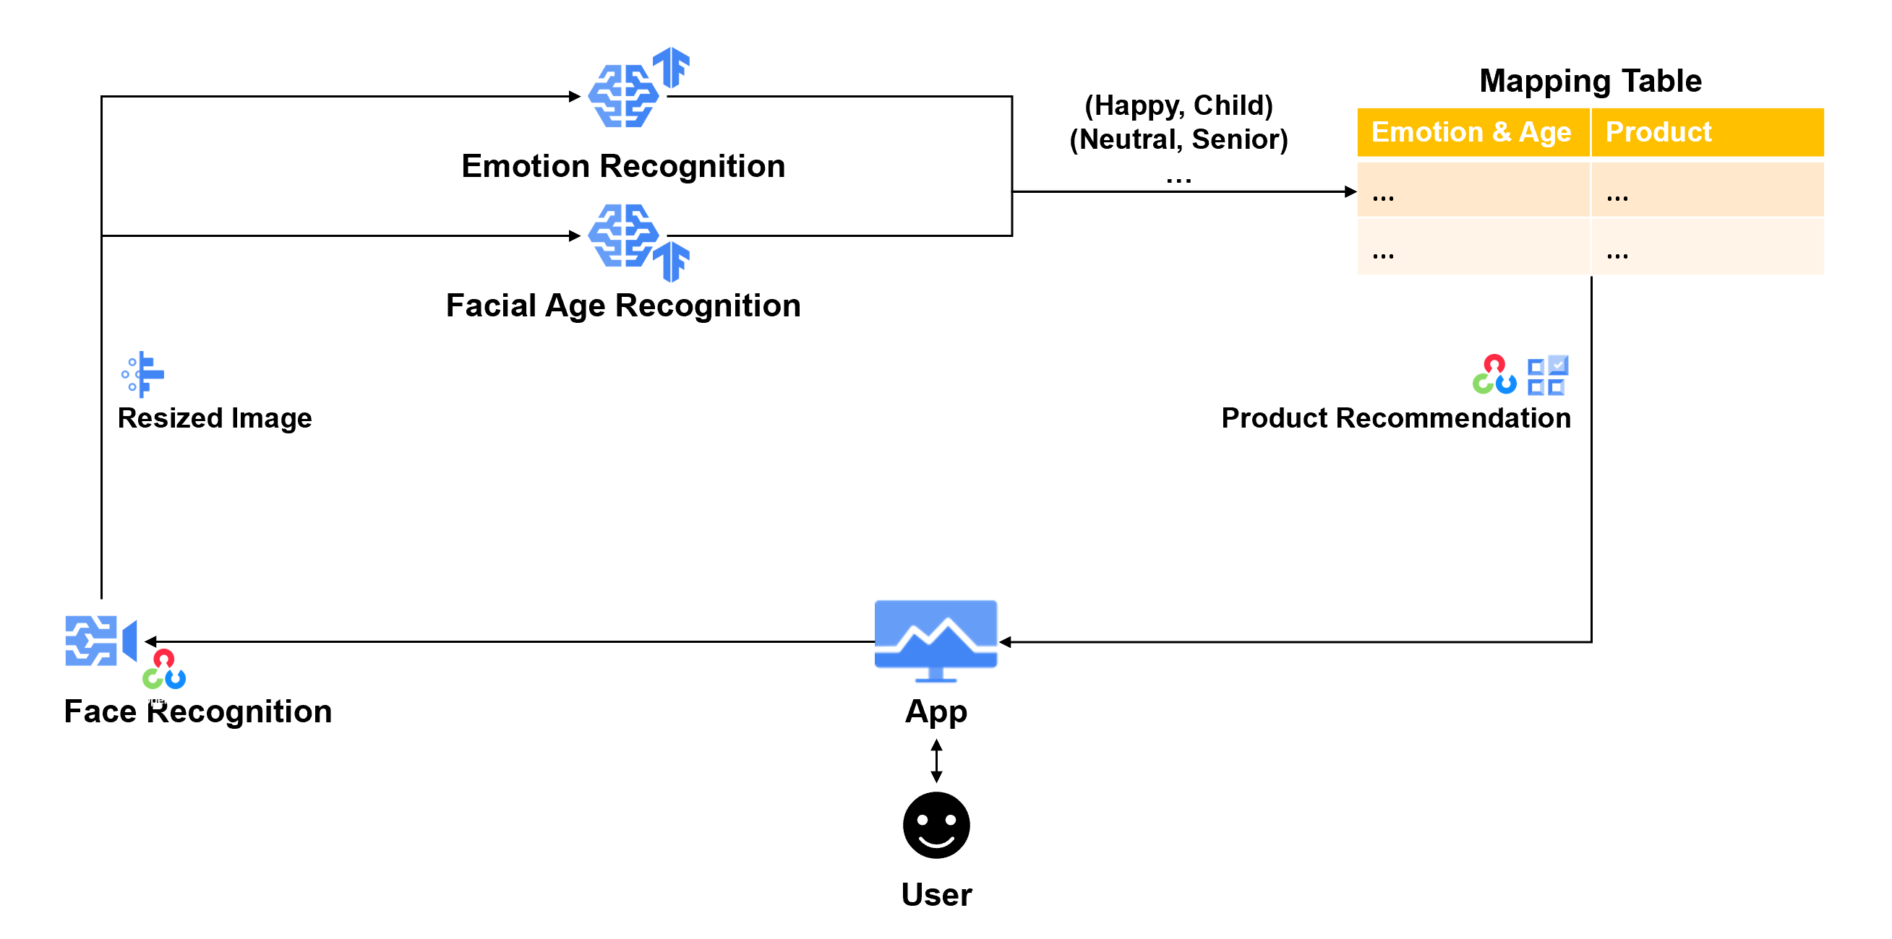
Architektur

Slide 14
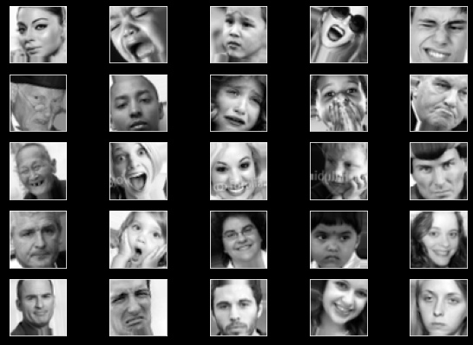
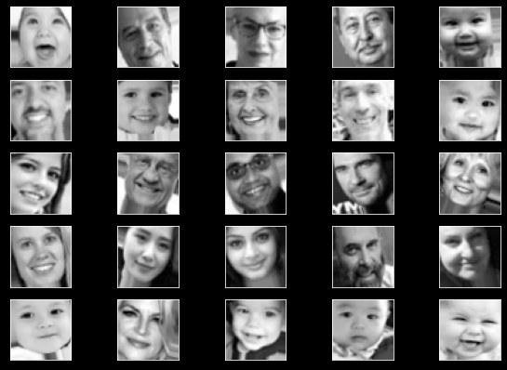
Data
Emotion Classifier
Age Classifier
graue Bilder (48 x 48)
Emotionen (Neutral, Happy, Surprised, Sad, Angry, Disgusted, Fearful)
farbige Bilder (200 x 200)
nach Alter sortiert

Slide 15
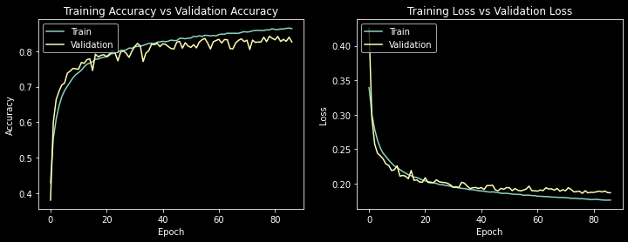
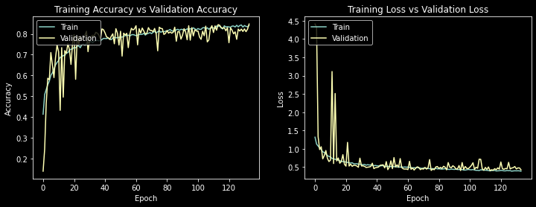
Algorithmenbeschreibung
Emotion Classification
Age Classification
Convolutional Neural Network
Seven Emotions
Neutral, Happy, Surprised, Sad, Angry, Disgusted, Fearful
Convolutional Neural Network
Four Age Groups:
Child, Young Adult, Adult, Senior

Slide 16
Entscheidungstabelle
Emotionen/ Alter | Senior ( > 60 ) | Adult ( 31 – 60 ) | Young Adult ( 17 – 30 ) | Child ( <= 16 )
Happy | Kreditkarte | Baufinanzierung | depot | Taschengeldkonto
Disgusted | Keine Empfehlung | Girokonto | Sparkonto | Sparkonto
Angry | Keine Empfehlung | Sonst. Versicherungen | Festgeld | Taschengeldkonto
Sad | Keine Empfehlung | Keine Empfehlung | Sparkonto | Sparkonto
Neutral | Sonst. Versicherungen | Girokonto | Girokonto | Jugendgirokonto
Fearful | Lebensversicherung | Tagesgeld | VL-Sparplan | Sparkonto
Surprised | Kreditkarte | Kredit | Depot | Jugendgirokonto

Slide 17
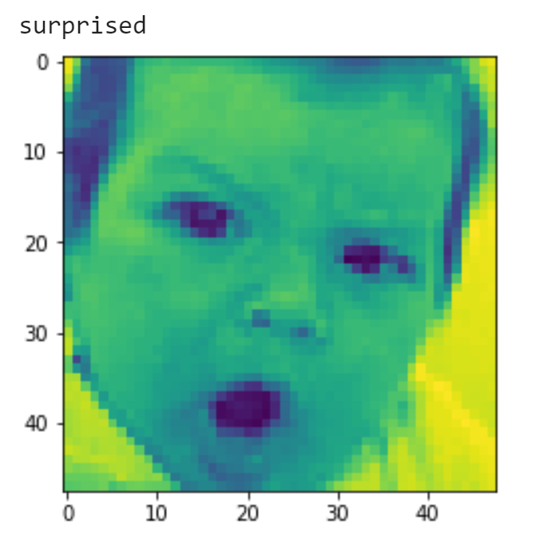
Thank you!

